Slide 1
EJECUCIÓN PRESUPUESTARIA DE GASTOS ACUMULADA al mes de Abril de 2017 Partida 04: CONTRALORÍA GENERAL DE LA REPÚBLICA
UNIDAD DE ASESORÍA PRESUPUESTARIA
SENADO DE LA REPÚBLICA DE CHILE
Valparaíso, Junio 2017

Slide 2
Ejecución Presupuestaria de Gastos Acumulada al mes de Abril de 2017 Contraloría General de la República
Principales hallazgos
Con un presupuesto vigente de $73.198 millones, la ejecución de la Partida al mes de abril fue de $7.185 millones, equivalente a un 9,8%. Con ello, la ejecución acumulada ascendió a $25.044 millones, equivalente a un gasto de 34,2%.
La mayor erogación, se registra en el Subtítulo 22 Gasto e Personal, que representa el 65% de los recursos de Contraloría General de la República, con una ejecución de 35,9%.
Las Iniciativas de Inversión, Subtítulo 31, contiene un presupuesto de $2,880 millones y presente cero avance al mes de enero.
La Adquisición de Activos No Financieros, con un presupuesto de $3.362 millones, presenta un 4,4% de ejecución en los primeros 4 meses del año.

Slide 3
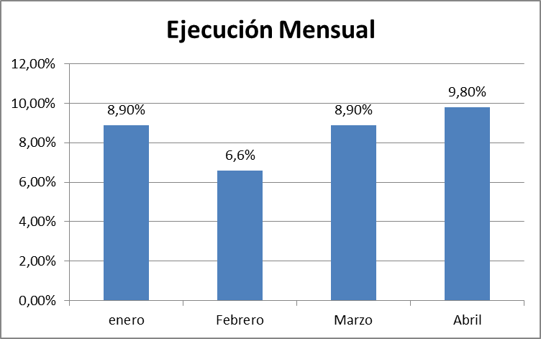
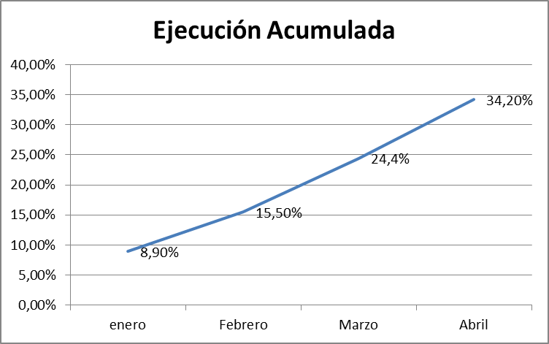
Ejecución Presupuestaria de Gastos Acumulada al mes de Abril de 2017 Contraloría General de la República

Slide 4
Ejecución Presupuestaria de Gastos Acumulada al mes de Abril de 2017 Contraloría General de la República
en miles de pesos 2017
Subtítulo |  | Presupuesto 2017 |  |  | Ejecución
 |  | Ley 2017 | Vigente | Variación | Ejecución Acumulada | % de Ejecución Ley 2017 | % de Ejecución Ppto. Vigente
 | GASTOS | 73.198.712 | 75.153.333 | 1.954.621 | 25.044.508 | 34,2% | 33,3%
21 | GASTOS EN PERSONAL | 55.560.295 | 55.560.295 | 0 | 19.963.470 | 35,9% | 35,9%
22 | BIENES Y SERVICIOS DE CONSUMO | 10.046.530 | 10.046.530 | 0 | 2.551.835 | 25,4% | 25,4%
24 | TRANSFERENCIAS CORRIENTES | 112.633 | 112.633 | 0 | 8.995 | 8,0% | 8,0%
25 | INTEGROS AL FISCO | 5.119 | 5.119 | 0 | 374 | 7,3% | 7,3%
29 | ADQUISICIÓN DE ACTIVOS NO FINANCIEROS | 3.362.822 | 3.362.822 | 0 | 149.075 | 4,4% | 4,4%
31 | INICIATIVAS DE INVERSIÓN | 2.880.121 | 2.880.121 | 0 | 0 | 0,0% | 0,0%
34 | SERVICIO DE LA DEUDA | 1.231.192 | 3.185.813 | 1.954.621 | 2.370.759 | 192,6% | 74,4%

Slide 5
Ejecución Presupuestaria de Gastos Acumulada al mes de Abril de 2017 Partida 04, Capítulo 01, Programa 01: CONTRALORÍA GENERAL DE LA REPÚBLICA
en miles de pesos 2017
 |  |  |  | Presupuesto 2017 |  |  | Ejecución
Subt. | Ítem | Asig. | Clasificación Económica | Ley 2017 | Vigente | Variación | Ejecución Acumulada | % de Ejecución Ley 2017 | % de Ejecución Ppto. Vigente
 |  |  | GASTOS | 73.198.712 | 75.153.333 | 1.954.621 | 25.044.508 | 34,2% | 33,3%
21 |  |  | GASTOS EN PERSONAL | 55.560.295 | 55.560.295 | 0 | 19.963.470 | 35,9% | 35,9%
22 |  |  | BIENES Y SERVICIOS DE CONSUMO | 10.046.530 | 10.046.530 | 0 | 2.551.835 | 25,4% | 25,4%
24 |  |  | TRANSFERENCIAS CORRIENTES | 112.633 | 112.633 | 0 | 8.995 | 8,0% | 8,0%
 | 01 |  | Al Sector Privado | 13.976 | 13.976 | 0 | 1.826 | 13,1% | 100,0%
 |  | 006 | Otras Transferencias | 13.976 | 13.976 | 0 | 1.826 | 13,1% | 13,1%
 | 07 |  | A Organismos Internacionales | 98.657 | 98.657 | 0 | 7.169 | 7,3% | 7,3%
 |  | 002 | A Organismos Internacionales | 98.657 | 98.657 | 0 | 7.169 | 7,3% | 7,3%
25 |  |  | INTEGROS AL FISCO | 5.119 | 5.119 | 0 | 374 | 7,3% | 7,3%
 | 01 |  | Impuestos | 5.119 | 5.119 | 0 | 374 | 7,3% | 7,3%
29 |  |  | ADQUISICIÓN DE ACTIVOS NO FINANCIEROS | 3.362.822 | 3.362.822 | 0 | 149.075 | 4,4% | 4,4%
 | 04 |  | Mobiliario y Otros | 25.750 | 25.750 | 0 | 10.010 | 38,9% | 38,9%
 | 05 |  | Máquinas y Equipos | 51.500 | 51.500 | 0 | 2.971 | 5,8% | 5,8%
 | 06 |  | Equipos Informáticos | 1.883.115 | 1.883.115 | 0 | 55.825 | 3,0% | 3,0%
 | 07 |  | Programas Informáticos | 1.402.457 | 1.402.457 | 0 | 80.269 | 5,7% | 5,7%
31 |  |  | INICIATIVAS DE INVERSIÓN | 2.880.121 | 2.880.121 | 0 | 0 | 0,0% | 0,0%
 | 02 |  | Proyectos | 2.880.121 | 2.880.121 | 0 | 0 | 0,0% | 0,0%
34 |  |  | SERVICIO DE LA DEUDA | 1.231.192 | 3.185.813 | 1.954.621 | 2.370.759 | 192,6% | 74,4%
 | 02 |  | Amortización Deuda Externa | 994.295 | 994.295 | 0 | 329.335 | 33,1% | 33,1%
 | 04 |  | Intereses Deuda Externa | 236.897 | 236.897 | 0 | 86.803 | 36,6% | 36,6%
 | 07 |  | Deuda Flotante | 0 | 1.954.621 | 1.954.621 | 1.954.621

